Slide 1
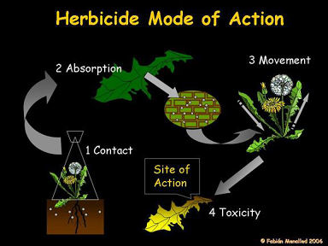
Etapas do Modo de ação dos herbicidas
3 – Translocação
2 - Absorção
Pedro Jacob Christoffoleti - ESALQ – USP
Marcelo Nicolai – Agrocon
1 - Contato
Sítio de ação
4 – Mecanismo de ação
Comportamento dos herbicidas nas plantas

Slide 2
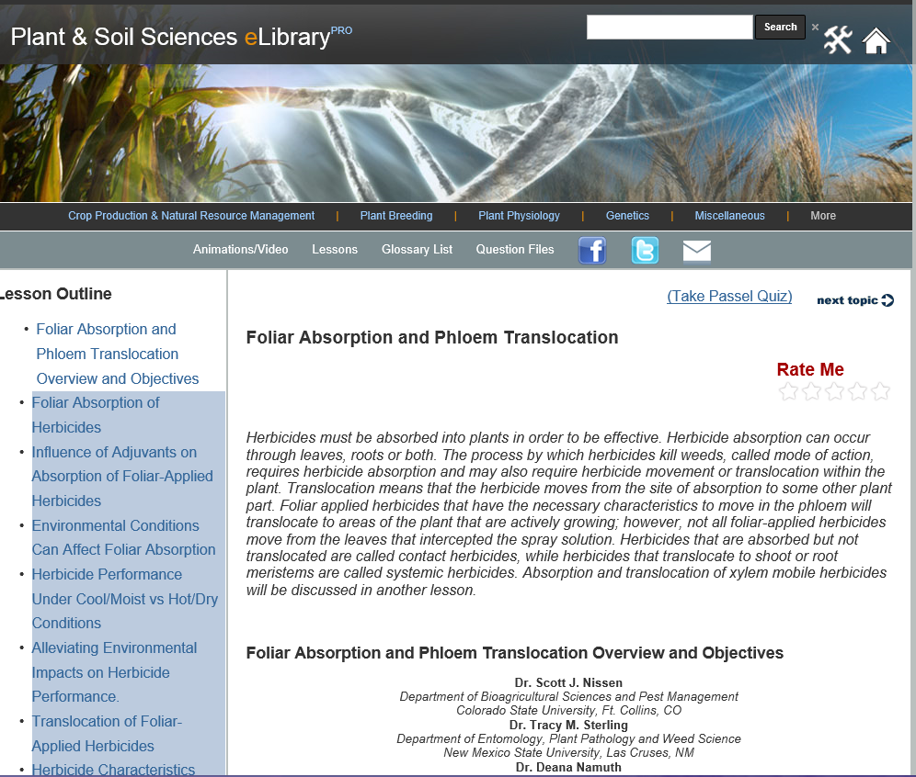
Material de estudo
http://passel.unl.edu/pages/informationmodule.php?idinformationmodule=1056648673

Slide 3
Interceptação pela superfície da folha
Retenção pela superfície da folha
Passagem pela cutícula
Rota lipoidal (cutina e ceras)
(subst. apolares insolúveis
em água)
Rota aquosa (pectinas)
(subst. Polares solúveis
em água)
Paredes celulares (apoplasto)
Plasmalema (membrana celular)
Protoplasto (simplasto)
Floema (translocação)

Slide 4
Formulação (surfactante) que proporcione equilíbrio adequado para a calda

Slide 5
Formulação (surfactante) que proporcione equilíbrio adequado para a calda
Deriva da pulverização
Evitar gotículas pequenas que são facilmente carregadas pelo vento

Slide 6
Formulação (surfactante) que proporcione equilíbrio adequado para a calda
Deriva da pulverização
Evitar gotículas pequenas que são facilmente carregadas pelo vento
Retenção
Gotas grandes, sem “respingos”
Umidade do ar

Slide 7
Formulação (surfactante) que proporcione equilíbrio adequado para a calda
Deriva da pulverização
Evitar gotículas pequenas que são facilmente carregadas pelo vento
Retenção
Gotas grandes, sem “respingos”
Distribuição
Maximizar a distribuição para obter retenção efetiva do herbicida

Slide 8
Formulação (surfactante) que proporcione equilíbrio adequado para a calda
Deriva da pulverização
Evitar gotículas pequenas que são facilmente carregadas pelo vento
Retenção
Gotas grandes, sem “respingos”
Distribuição
Maximizar a distribuição para obter retenção efetiva do herbicida
Umidade do ar
Água + herbicida puro há evaporação da gota em baixa UR do ar. Há necessidade de antideriva

Slide 9
Lei da difusão de FICK

Slide 10
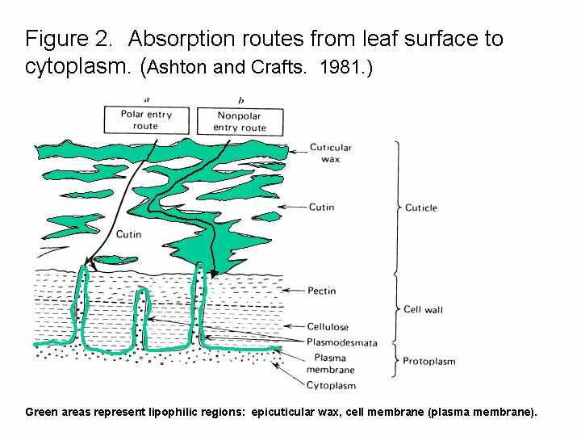
Rotas de absorção da superfície da folha até o citoplasma
(Ashton & Crafts, 1981)
Rota polar
de entrada
Rota apolar
de entrada
Cera
epicuticular
Cutina
Cutícula
Pectina
Parede celular
Celulose
ectodesmas
Membrama
plamática
Plasmalema
Citoplasma
Áreas verdes representam as regiões lipofílicas: cera epicuticular, e membrana celular

Slide 11
Absorção e translocação de herbicidas foliares
Fases da absorção e translocação?

Slide 12
Importância do Kow
Coeficiente de distribuição entre octanol e água (Kow)
100
óleo
Herbicida oleoso (lipofílico)
“amigo do óleo”
Kow = 100
1
água
Alta adsortividade à M.O.S. (interações hidrofóbicas)
Facilidade de penetração na folha pela porção lipofílica
1
óleo
Kow = 0,01
Herbicida aquoso (hidrofílico)
“amigo da água”
100
água
Baixa adsortividade à M.O.S. (alta solubilidade em água)
Facilidade de penetração na folha pela porção hidrofílica

Slide 13
Gradiente de concentração (Co-Ci)
A absorção aumenta com a maior concentração da gota
Com o secamento da gota a absorção pode:
Aumentar?
Diminuir?
Permanecer a mesma?
Oque acontece se o herbicida forma cristal?
Como o gradiente pode ser mantido?

Slide 14
FATORES QUE AFETAM A ABSORÇÃO FOLIAR DE HERBICIDAS
TAMANHO DA GOTA E ORIENTAÇÃO DA FOLHA
TENSÃO SUPERFICIAL DAS GOTAS DA CALDA
Forças de coesão vs. adesão
CARACTERÍSTICAS DA SUPERFÍCIE FOLIAR
Lisa ou rugosa Pilosidade na superfície foliar Umidade na superfície foliar
TEMPO ENTRE A APLICAÇÃO E A PRIMEIRA CHUVA
FOTODECOMPOSIÇÃO
VOLATILIZAÇÃO DURANTE A APLICAÇÃO
DERIVA

Slide 15
Rotas de absorção da superfície da folha até o citoplasma (Ashton & Crafts, 1981)
Glyphosate
Rota polar
de entrada
Rota apolar
de entrada
Inibidor da protox
Kow<20
Efeito sinergístico??
Cera
epicuticular
Cutina
Cutícula
Pectina
Parede celular
Celulose
ectodesmas
Membrama
plamática
Plasmalema
Citoplasma
Áreas verdes representam as regiões lipofílicas: cera epicuticular, e membrana celular

Slide 16
Kow e a solubilidade em água do herbicida
Kow | Log Kow | Característica | Solubilidade em água
<1 | <0 | Hidrofílico | alta baixa
1 a 10 | 0 - 1 | Medianamente lipofílico
10 a 100 | 1 – 2 | Lipofílico
100 a 1000 | 2 – 3 | Muito lipofílico
> 1000 | >3 | Extremamente lipofílico

Slide 17
Translocação dos herbicidas

Slide 18
Translocação pelo Floema e pelo Xilema
Translocação pelo floema (Simplástica)
Movimento de açúcares para áreas de alta atividade metabólica
Gradientes de concentração, processo de carregamento e descarregamento
Células vivas com membranas intactas
Transporte pelo xilema (apoplástica)
Movimento de água através de áreas de alta transpiração
Células não vivas sem membranas intactas

Slide 19
Fluxo de transpiração da planta (teoria da tensão-coesão)
-16,5 atm
-9,5 atm
-4 atm
-2 atm
-0,1 atm
Potencial hídrico

Slide 20
a. Teoria do fluxo de pressão
dreno
Açúcares deixam as nervuras;
a água segue por osmose
folhas
Ápices dos
ramos
Fluxo de açúcares para as
regiões de baixa pressão
de turgor
Gradiente de pressão hidrostática
Açúcares deixam as nervuras;
a água segue por osmose
= alta pressão
de turgor
Açúcares deixam as nervuras
para metabolismo e armazenamento;
a água segue por osmose
Fonte
raízes
Fatores que afetam a translocação simplástica: fotossíntese e transporte de açúcares.

Slide 21
b. Teoria da corrente citoplasmática
Movimentação de substâncias por um gradiente de difusão
Processo de ciclose celular

Slide 22
Translocação dos herbicidas pós-emergentes
A
B
.

Slide 23
Translocação dos herbicidas pré e ppi
A
B
.

Slide 24
Transporte dos herbicidas pelo floema
TEORIA DOS ÁCIDOS FRACOS – desenvolvida para explicar o movimento dos ácidos fracos, como o 2,4-D, com grupamentos COOH
Gradiente de pH existe entre o interior dos elementos do tubo do floema e o apoplasto externo
O ácido fraco é protonado externamente
A molécula neutral pode penetrar com facilidade pela membrana
Dentro da célula a molécula se torna negativamente carregada e não consegue sair

Slide 25
Mobilidade no floema dos herbicidas ácidos fracos
NH₄⁺

Slide 26
Evidências da teoria dos ácidos fracos
Muitos compostos com mobilidade pelo floema são ácidos fracos
A absorção do herbicida é dependente do pH, com maior absorção de ácidos fracos a pH mais ácido
Adicionar um grupo COOH na Atrazina torna a mais móvel no floema

Slide 27
Evidências contra a teoria dos ácidos fracos
Alguns herbicidas são moveis pelo floema e não são ácidos fracos (amitrole, asulam)
Glyphosate, que tem um grupo COOH, é carregado na célula independente do pH, mas não é acumulado contra um gradiente de concentração
Glyphosate é um caso especial, ele é carregado para dentro da célula devido a um carregador específico de fósforo

Slide 28
Teoria da permeabilidade intermediária
A mobilidade no floema é controlada pelo coeficiente de permeabilidade do composto
Um composto é permeável suficiente para entrar no floema e será transportado
A distância de transporte depende da permeabilidade do composto

Slide 29
Teoria da permeabilidade intermediária
Compostos altamente permeáveis serão continuamente reequilibrado com o apoplasto
Baixa permeabilidade significa baixo movimento e baixo equilíbrio e pequena movimentação no floema
Entre estes dois extremos estão os compostos que têm permeabilidade intermediária

Slide 30
Pergunta: O herbicida tem a mesma velocidade de deslocamento no xilema e floema, onde eles se acumulam?
Feixe vascular
Dreno
Fonte

Slide 31
Teoria da permeabilidade intermediária
A permeabilidade ótima: um composto entra no floema e uma taxa razoável, permanece o floema pelo tempo suficiente para ser translocado a uma distância razoável
Compostos com log Kow entre -1 e 1 geralmente estão na faixa intermediária de permeabilidade

Slide 32
Unificação da teoria para transporte pelo floema
Proposta por Kleier (1988, Plant Physiol. 86:803-810).
Modelo indica alguns pontos importantes:
Não acídica, altamente permeável (alto log Kow) compostos representam candidatos de baixa probabilidade para transporte pelo floema
Estes compostos são chamados de pseudoapoplásticos
Adicionando uma funcionalidade ácida para reduzir a permeabilidade incrementa a absorção

Slide 33
Unificação da teoria para transporte pelo floema
Teoria do ácido fraco e permeabilidade intermediária da membrana são incorporadas em um único modelo:
O modelo inclui um fator de armadilha ácida na presença de um pH diferencial
A armadilha ácida incrementa a mobilidade dos herbicidas ácidos fracos, mas o maior incremente é devido a redução na permeabilidade

Slide 34
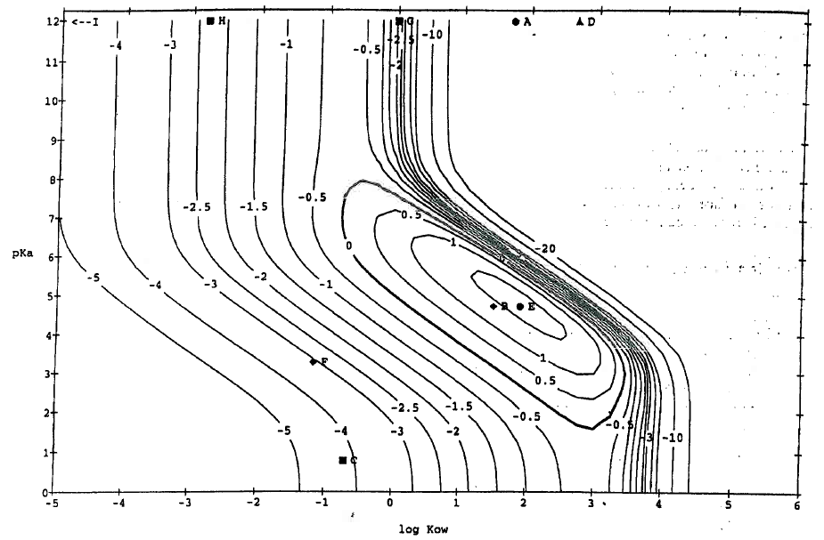
Combinação do pKa e Log Kow para moblidade máxima no floema
Hsu and Kleier J. Experimental Botany 1996

Slide 35
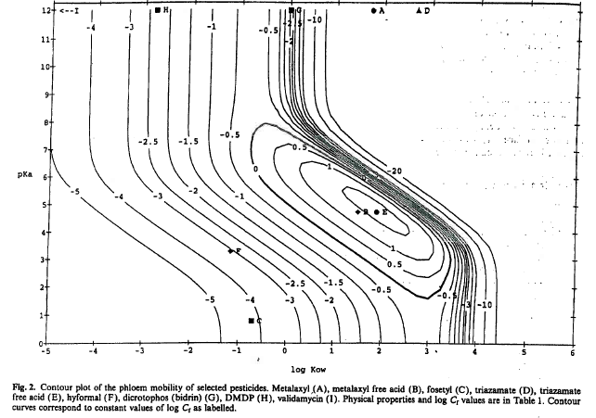
Características físico-químicas de alguns herbicidas utilizados na cultura da cana-de-açúcar
Herbicidas | Log K_{ow} | pKa
Imazapic | 0,01 | 3,9
Hexazinone | 1,05 | 2,2
Amicarbazone | 1,20 | 0,0
Imazapyr | 1,30 | 1,9
Tebuthiuron | 2,83 | NI
Sulfentrazone | 1,48 | 6,56
Clomazone | 2,54 | NI
Isoxaflutole | 2,32 | 4,3
DKN | 2,50 | 1,1
Metribuzin | 1,58 | 1,0
Ametryne | 2,63 | 4,1
Diuron | 2,77 | NI
Oxyfluorfen | 4,47 | NI
Pendimethalin | 5,18 | NI

Slide 36
Translocação no xilema
Para produtos não ionizáveis, há necessidade de um log Kow entre 1 e 3 para ter movimentação para a parte aérea
Em um log Kow > 3, o defensivo particionará nas membranas e em outras substâncias sólidas nas raízes; compostos lipofílicos nas raízes, em alta concentração, mas NÃO TRANSLOCAM

Slide 37
Translocação no xilema
Grupos funcionais ácidos fracos podem ajudar os herbicidas aplicados ao solo atravessarem através das estrias de caspary. Como?
O movimento para a parte aérea depende do Log Kow

Slide 38
Translocação no xilema
Sob condições de campo
A concentração do pesticida flutuará
As raízes crescem para novas regiões do perfil do solo
A absorção de água e químicos muda com a idade da raiz

Slide 39
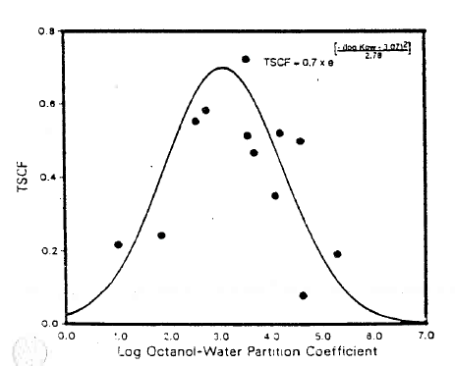
Relação entre Log K_{ow} e TSCF sem solo
Translocação relativa
Hsu et al, Plant Physiology, 1990

Slide 40
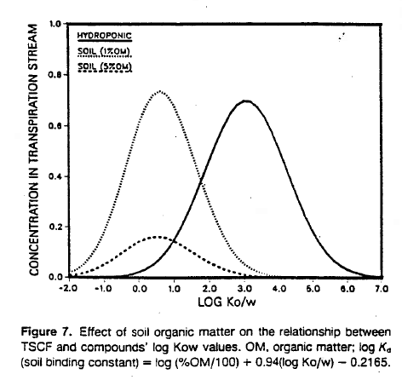
Influência da M.O.S. na translocação do herbicida
Hsu et al, Plant Physiology, 1990

Slide 41
pKa = pH onde metade das moléculas estão protonadas e metade ionizadas
Herbicida COOH (não iônico) ↔ Herbicida COO⁻ (iônico) + H⁺
50%
50%

Slide 42
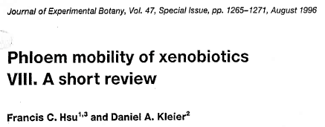
Mobilidade de um herbicida na planta
12
11
10
9
8
7
pKa
6
5
4
3
2
Alta mobilidade na planta e absorção foliar
1
0
-5 -4 -3 -2 -1 0 1 2 3 4 5 6
Log Kow

Slide 43
Características físico-químicas de alguns herbicidas utilizados na cultura da cana-de-açúcar
Herbicidas | Log K_{ow} | pKa
Imazapic | 0,01 | 3,9
Hexazinone | 1,05 | 2,2
Amicarbazone | 1,20 | 0,0
Imazapyr | 1,30 | 1,9
Tebuthiuron | 2,83 | NI
Sulfentrazone | 1,48 | 6,56
Clomazone | 2,54 | NI
Isoxaflutole | 2,32 | 4,3
DKN | 2,50 | 1,1
Metribuzin | 1,58 | 1,0
Ametryne | 2,63 | 4,1
Diuron | 2,77 | NI
Oxyfluorfen | 4,47 | NI
Pendimethalin | 5,18 | NI

